Slide 1
Programação Móbile e Android
ARA0089
Aula 03
PROFESSOR: EDIBERTO MARIANO
programacaoedi@gmail.com
1
Notes:
1

Slide 2
Programação Móbile e Android
Tema
1. INTERFACE GRÁFICA COM REACT NATIVE

Slide 3
Programação Móbile e Android
Objetivos
Utilizar a sintaxe JSX e os componentes básicos do React Native (baseando-­se
no ambiente do Visual Studio Code, em conjunto com o Nodes.js, para a
construção de aplicativos móveis) e recursos de interface gráfica (baseando-se
nas bibliotecas do React Native, para a criação de telas em aplicativos).

Slide 4
Programação Móbile e Android
Tópicos
2.1 CONSTRUÇÃO DA INTERFACE E INTERATIVIDADE

Slide 5
Programação Móbile e Android
UX
UX significa User Experience, que significa Experiência do Usuário.
Foi Don Norman que popularizou esse termo, enquanto trabalhava na Apple nos anos 90, no mesmo tempo em que Jakob Nielsen escreveu as famosas 10 heurísticas de usabilidade, ainda usadas hoje.
UX é o que um usuário sente ao utilizar um produto, sistema ou serviço. Equilibrando aspectos práticos, experienciais, significativos e valiosos de interação.
É comum pessoas confundirem UX diretamente com Design, e isso não está tão errado, pois a interface está diretamente ligada com a interação do usuário com o sistema, mas toda parte por trás também, como por exemplo; o tempo que a página leva para carregar, já afeta e faz parte da experiência do usuário.
Grande parte da experiência do usuário em produtos digitais não é tangível(sensível, tocável) e já é trabalhada desde os primeiros momentos de criação do produto na hora que você define as páginas que vão existir no site, em que navegadores vai funcionar e etc.

Slide 6
Programação Móbile e Android
React Por que melhorar a experiência do usuário?
O principal objetivo de melhorar a experiência do usuário é claro: Você quer ganhar mais dinheiro e para isso quer que as pessoas gostem do seu produto, pessoas que gostam do seu produto consequentemente se tornam uma divulgadora da sua marca e com isso mais e mais pessoas passam a usar.
Hoje em dia a maioria das grandes empresas que vem crescendo, apostam grande parte da sua verba em times que trabalham diretamente em melhorar a experiência do usuário em seus produtos. Essas empresas sabem claramente o retorno de sucesso que um produto tem se a experiência do usuário é gratificante.

Slide 7
Programação Móbile e Android
Wireframe
Podemos definir wireframe como um esqueleto, um protótipo ou uma versão bastante primitiva do visual de um projeto. Ele consiste na representação da diagramação e das estruturas macro do site, ou seja, apresentamos por meio de formas geométricas e linhas como pensamos a divisão da interface em seções.
Os dois objetivos principais do wireframe são o auxílio ao designer na hora da diagramação dos conteúdos e na aplicação da identidade visual, e também ser a principal ferramenta em relação a um alinhamento inicial da expectativa do cliente quanto ao visual do projeto contratado.

Slide 8


Programação Móbile e Android
Botão
Um componente básico do botão que deve renderizar bem em qualquer plataforma. Suporta um nível mínimo de personalização.
Se este botão não parecer certo para o seu aplicativo, você pode construir seu próprio botão usando TouchableOpacity ou TouchableWithoutFeedback. Para se inspirar, veja o código-fonte deste componente de botão. Ou, dê uma olhada na grande variedade de componentes de botões construídos pela comunidade.
<Button onPress={onPressLearnMore} title=“Aprenda mais" color="#841584" accessibilityLabel=" Saiba mais
sobre este botão roxo" />
const showAlert = () => {
window.alert('INSERINDO UM BOTÃO NA APLICAÇÃO');
};
return (
<View style={styles.container}>
<Text>MEU SEGUNDO PROJETO</Text>
<StatusBar style="auto" />
<Button
title="Mostrar mensagem"
onPress={showAlert}
/>
</View>
);
etiqueta de acessibilidade

Slide 9
Programação Móbile e Android
Componente Pressable (Pressionável)
Um componente principal que pode ser encontrado vários de seus filhos impressos.
É um novo componente que faz parte do Core do React Native e foi liberado na versão 0.63.
Este componente pode detectar as diferentes fases das interações relacionadas aos atos de pressionar ou tocar.
Pode ser uma alternativa aos componentes mais antigos, como os componentes Touchables a seguir:
Button
TouchableHighlight
TouchableOpacity
TouchableNativeFeedback
TouchableWithoutFeedback
Sintaxe:
<Pressable onPress={onPressFunction}> <Text>Pressionando o botão!</Text> </Pressable>
Como funciona:
Em um elemento permitido por Pressable:
onPressIn é chamado quando uma prensa é ativada.
onPressOut é chamado quando o gesto de ativação é desativado.

Slide 10
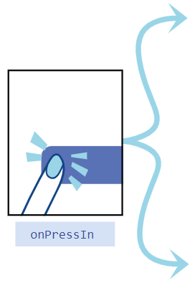
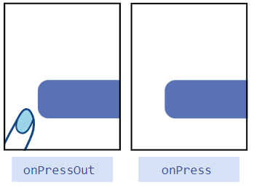
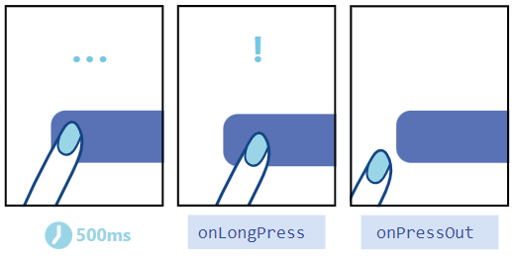
Programação Móbile e Android
Componente Pressable (Pressionável)
Depois de pressionar, uma de duas coisas acontecerão: onPressIn
A pessoa removerá o dedo, acionando seguido de: onPressOut onPress
Se a pessoa deixar o dedo por mais de 500 milissegundos antes de removê-lo, é acionado. ( ainda irá disparar quando eles removem o dedo.) onLongPresson PressOut

Slide 11
Programação Móbile e Android
Componente Pressable (Pressionável)
const App = () => {
const [timesPressed, setTimesPressed] = useState(0);
let textLog = '';
if (timesPressed > 1) {
textLog = timesPressed + 'x onPress';
} else if (timesPressed > 0) {
textLog = 'onPress';
}
return (
<View style={styles.container}>
<Pressable
onPress={() => {
setTimesPressed((current) => current + 1);
}}
style={({ pressed }) => [
{
backgroundColor: pressed
? 'rgb(210, 230, 255)'
: 'white'
},
styles.wrapperCustom
]}>
{({ pressed }) => (
<Text style={styles.text}>
{pressed ? 'Pressed!' : 'Press Me'}
</Text>
)}
</Pressable>
<View style={styles.logBox}>
<Text testID="pressable_press_console">{textLog}</Text>
</View>
</View>
);
};

Slide 12
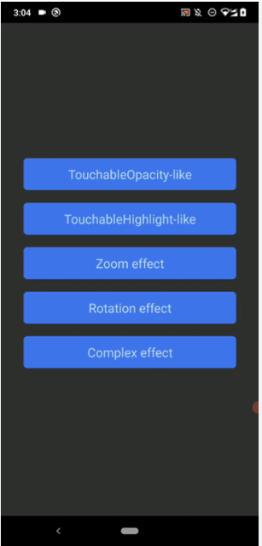
Programação Móbile e Android
Componente TouchableOpacity
Um wrapper (classe) para fazer com que as visualizações respondam corretamente aos toques. Ao pressionar para baixo, a opacidade da visualização embrulhada é diminuída, escurecendo-a.
A opacidade controlada é relativa aos filhos em um Animated.View, que é igual à hierarquia de exibição. Esteja ciente de que isso pode melhorar o layout.

Slide 13
Programação Móbile e Android
Componente TouchableOpacity
const App = () => {
const [count, setCount] = useState(0);
const onPress = () => setCount(prevCount => prevCount + 1);
return (
<View style={styles.container}>
<View style={styles.countContainer}>
<Text>Count: {count}</Text>
</View>
<TouchableOpacity
style={styles.button}
onPress={onPress} >
<Text>Pressione aqui</Text>
</TouchableOpacity>
</View>
);
};
Componente de função

Slide 14
Programação Móbile e Android
Componente TouchableOpacity
class App extends Component {
constructor(props) {
super(props);
this.state = { count: 0 };
}
onPress = () => {
this.setState({
count: this.state.count + 1
});
};
render() {
const { count } = this.state;
return (
<View style={styles.container}>
<View style={styles.countContainer}>
<Text>Count: {count}</Text>
</View>
<TouchableOpacity
style={styles.button}
onPress={this.onPress}
>
<Text>Pressione aqui</Text>
</TouchableOpacity>
</View>
);
}
}
Componente de classe

Slide 15
Programação Móbile e Android
react-native
Componente Modal - Diálogo
Diálogos informam aos usuários sobre uma tarefa e podem conter informações críticas, exigir decisões ou envolver várias tarefas.
Um Diálogo é um tipo de janela modal que aparece na frente do conteúdo do aplicativo para fornecer informações críticas ou solicitar uma decisão. As caixas de diálogo desativam toda a funcionalidade do aplicativo quando elas são exibidas e permanecem na tela até que sejam confirmadas, rejeitadas ou que uma ação necessária tenha sido executada.
Os diálogos são intencionalmente interruptivos, então eles devem ser usados com moderação.

Slide 16
Componente Modal – Diálogo - Simples
const SimpleDialogExample = () => {
const [isModalVisible, setModalVisible] = useState(false);
const toggleModal = () => {
setModalVisible(!isModalVisible);
};
return (
<View style={{ flex: 1, justifyContent: 'center', alignItems: 'center' }}>
<Button title="Mostrar Caixa de Diálogo" onPress={toggleModal} />
<Modal
animationType="slide"
transparent={true}
visible={isModalVisible}
onRequestClose={toggleModal}
>
<View style={{ flex: 1, justifyContent: 'center', alignItems: 'center' }}>
<View style={{ backgroundColor: 'white', padding: 20 }}>
<Text>Esta é uma caixa de diálogo simples.</Text>
<Button title="Fechar" onPress={toggleModal} />
</View>
</View>
</Modal>
</View>
);
};
export default SimpleDialogExample;

Slide 17
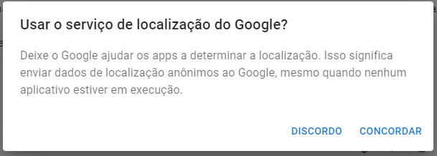
Programação Móbile e Android
react-native
Componente Modal - Diálogo
Alertas

Slide 18
Componente Modal – Diálogo - Alertas
const AlertExample = () => {
const showAlert = () => {
Alert.alert( 'Título do Alerta',
'Esta é uma mensagem de alerta!',
[
{ text: 'Cancelar', onPress: () => console.log('Cancelar pressionado'), style: 'cancel’ },
{ text: 'OK', onPress: () => console.log('OK pressionado') },
]
);
};
return (
<View>
<Button title="Mostrar Alerta" onPress={showAlert} />
</View>
);
};
export default AlertExample;

Slide 19
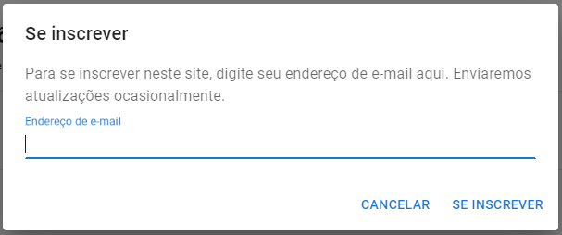
Programação Móbile e Android
react-native
Componente Modal - Diálogo
Formulário de diálogo

Slide 20
Componente Modal – Diálogo - Formulário de diálogo
const FormDialog = () => {
const [isModalVisible, setModalVisible] = useState(false);
const [formData, setFormData] = useState({ name: '', email: '', });
const toggleModal = () => {
setModalVisible(!isModalVisible);
};
const handleFormSubmit = () => {
console.log('Form submitted:', formData);
toggleModal(); };
return (
<View>
<Button title="Open Form Dialog" onPress={toggleModal} />
<Modal isVisible={isModalVisible}>
<View>
<Text>Form Dialog</Text>
<TextInput
placeholder="Name"
value={formData.name}
onChangeText={(text) => setFormData({ ...formData, name: text })}
/>
<TextInput
placeholder="Email"
value={formData.email}
onChangeText={(text) => setFormData({ ...formData, email: text })}
/>
<Button title="Submit" onPress={handleFormSubmit} />
<Button title="Close" onPress={toggleModal} />
</View>
</Modal>
</View>
);
};
export default FormDialog;
instale a biblioteca usando o npm ou o yarn:
npm install react-native-modal
ou
yarn add react-native-modal

Slide 21
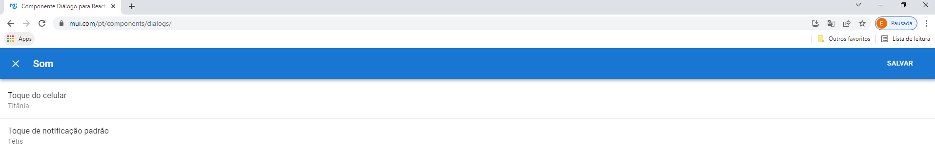
https://mui.com/pt/components/modal/
Programação Móbile e Android
react-native
Componente Modal - Diálogo
Diálogos em tela cheia, a Caixa de diálogo abrange toda a tela.

Slide 22
Componente Modal - Diálogo
Diálogos em tela cheia, a Caixa de diálogo abrange toda a tela.
const FullScreenDialog = () => {
const [isModalVisible, setModalVisible] = useState(false);
const toggleModal = () => {
setModalVisible(!isModalVisible);
};
return (
<View style={styles.container}>
<TouchableOpacity onPress={toggleModal}>
<Text>Show Full Screen Dialog</Text>
</TouchableOpacity>
<Modal
isVisible={isModalVisible}
animationIn="slideInUp"
animationOut="slideOutDown"
backdropOpacity={0.7}
onBackdropPress={toggleModal}
style={styles.modal}
>
<View style={styles.modalContent}>
{/* Content of the full-screen dialog */}
<Text>This is a full-screen dialog.</Text>
<TouchableOpacity onPress={toggleModal}>
<Text>Close</Text>
</TouchableOpacity>
</View>
</Modal>
</View>
);
};
instale a biblioteca usando o npm ou o yarn:
npm install react-native-modal
ou
yarn add react-native-modal

Slide 23

Programação Móbile e Android
react-native
Componente Modal - Diálogo
Diálogos de confirmação

Slide 24
Componente Modal - Diálogo
Diálogos de confirmação
const ConfirmationDialog = () => {
const showConfirmationDialog = () => {
Alert.alert(
'Confirmação',
'Tem certeza que deseja continuar?',
[
{ text: 'Cancelar', style: 'cancel' },
{ text: 'Confirmar', onPress: () => console.log('Ação de confirmação executada') },
],
{ cancelable: false }
);
};
return (
<View style={styles.container}>
<Text>Exemplo de Caixa de Diálogo de Confirmação</Text>
<Button title="Mostrar Diálogo de Confirmação" onPress={showConfirmationDialog} />
</View>
);
};
const styles = StyleSheet.create({
container: {
flex: 1,
justifyContent: 'center',
alignItems: 'center',
},
});
export default ConfirmationDialog;

Slide 25
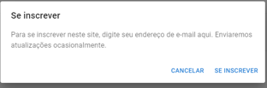
Programação Móbile e Android
react-native
Componente Modal - Diálogo
Diálogos arrastável

Slide 26
Componente Modal - Diálogo
Diálogos arrastável
const DraggableDialog = () => {
const [isModalVisible, setModalVisible] = useState(false);
const toggleModal = () => {
setModalVisible(!isModalVisible);
};
return (
<View style={styles.container}>
<TouchableOpacity onPress={toggleModal}>
<Text>Show Draggable Dialog</Text>
</TouchableOpacity>
<DraggableModal
isVisible={isModalVisible}
onBackdropPress={toggleModal}
>
<View style={styles.modalContent}>
{/* Content of the draggable dialog */}
<Text>This is a draggable dialog.</Text>
<TouchableOpacity onPress={toggleModal}>
<Text>Close</Text>
</TouchableOpacity>
</View>
</DraggableModal>
</View>
);
};
npm install react-native-modal-draggable

Slide 27
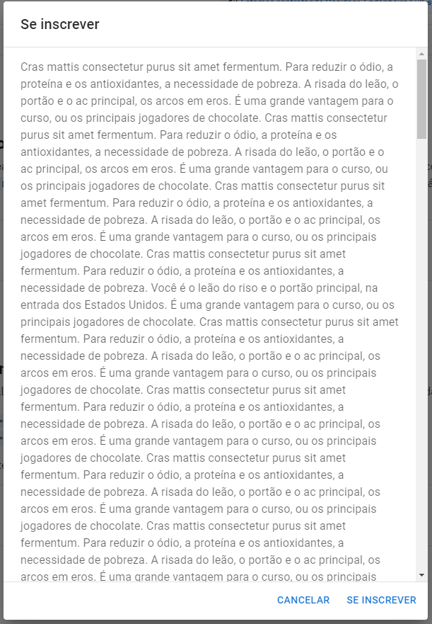
Programação Móbile e Android
react-native
Componente Modal - Diálogo
Rolagem de conteúdo longo
ScrollView

Slide 28
Componente Modal - Diálogo
Rolagem de conteúdo longo
ScrollView
const LongContentScreen = () => {
return (
<View style={styles.container}>
<ScrollView>
<Text style={styles.longText}>
{/* Seu conteúdo longo aqui */}
</Text>
</ScrollView>
</View>
);
};
const styles = StyleSheet.create({
container: {
flex: 1,
padding: 16,
},
longText: {
fontSize: 16,
lineHeight: 24,
},
});
export default LongContentScreen;

Slide 29
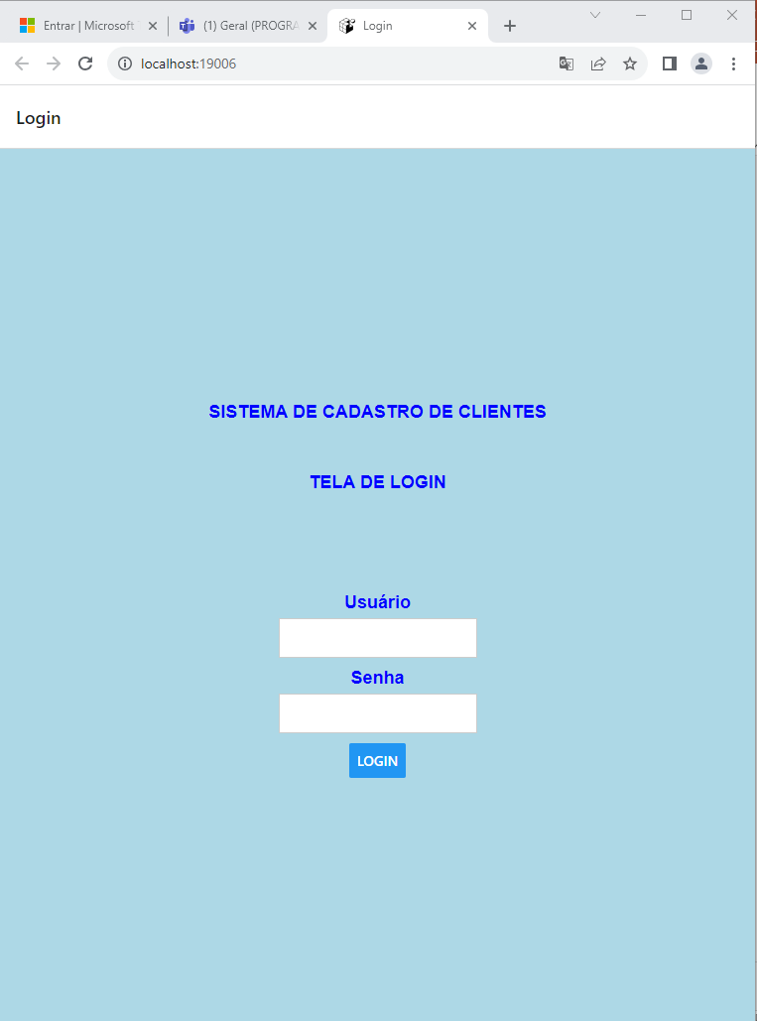
Programação Móbile e Android
Criar um App com uma tela de login conforme abaixo, implemente a validação dos dados de entrada.

